Slide 1
Rozdíly mezi muži a ženami a mezi diabetiky a nediabetiky: registr FAR NHL (FARmakologie a NeuroHumoráLní aktivace) u srdečního selhání
FAR NHL
Prof. Lenka Špinarová, MD,PhD,FESC
Špinar J, Pařenica J, Ludka O, Špinarová M, Lábr K, Málek F, Ošťádal P, Tomandl J., Goldbergová-Pávková M., Vondráková D, Jarkovsky J

Slide 2
Deklarace konfliktu zájmů
FAR NHL
x
Novartis, Boehringer

Slide 3
FAR NHL FARmakoterapie a NeuroHumoráLní aktivace u pacientů s chronickým srdečním selháním

Slide 4
FAR NHL Vstupní kritéria
FAR NHL
Systolické SS s EF méně než 50%
Léčba pro srdeční selhání
Stabilita více než 1 měsíc

Slide 5
SPECIÁLNÍ LABORATOŘ
FAR NHL
Působky: NT-proBNP, copeptin, MR-proADM, galectin-3, NGAL
2. Marker inflamace: pentraxin
3. Markery oxidativního stressu: sLOX, 3-NT

Slide 6
Základní charakteristika
FAR NHL
N = 1100
Věk
Pohlaví (%)
Muži
Ženy
Proportion of patients (%)
NYHA (%)
Věk (roky)
I - (bez limitace fyzické aktivity = normální stav)
II - (lehká limitace při běžné fyzické aktivitě)
III - (výrazná limitace při běžné fyzické aktivitě)
IV - (symptomy v klidu nebo při minimální aktivitě)
Věk |  | N | Median (5th-95th percentile) | Mean ± SD | P*
Muži |  | 889 | 65.0 (39.0; 81.0) | 63,4 ± 12,0 | 0,001
Ženy |  | 211 | 68.0 (41.0; 86.0) | 66,7 ± 12,3
Celkem |  | 1100 | 65.0 (39.5; 82.0) | 64,0 ± 12,1
*P-value of Mann-Whitney U test

Slide 7
Doba od diagnózy & etiologie chronického srdečního selhání
FAR NHL
N = 1100
Doba od diagnózy
Etiologie chronického srdečního selhání*
Median
Patients
5–95%
ICHS |  | p = 0,011
DKMP |  | p = 0,999
HKMP |  | p = 0,999
Ostatní |  | p = 0,008
p = 0.077
Time since diagnosis (yrs)
Doba od diagnózy v letech
 | Ženy | Muži
Průměr | 4,9 | 5,5
Medián | 3,8 | 4,2
5–95% | 0,3-13,0 | 0,4-15,9
*p-value of Fisher‘s exact test
Ženy
(N = 211, 19,2%)
Muži
(N = 889, 80,8%)

Slide 8
Anamnéza
FAR NHL
N = 1100
Patients
Diabetes mellitus |  | p = 0,936
Ischemická choroba srdeční |  | p = 0,003
Infarkt myokardu |  | p = 0,001
Hypertenze |  | p = 0,346
Fibrilace síní |  | p = 0,257
Chronická obstrukční choroba bronchopulmonální |  | p = 0,370
Ischemická choroba DKK |  | p = 0,999
CMP |  | p = 0,701
Ženy
(N = 211, 19.2%)
Muži
(N = 889, 80.8%)
*p-value of Fisher‘s exact test

Slide 9
Krevní tlak
FAR NHL
N = 1100
Systolický krevní tlak (mmHg)
Diastolický krevní tlak (mmHg)
Patients
Patients
mmHg
mmHg
p = 0.206
p = 0.474
Ženy
(N = 211, 19.2%)
Systolic BP (mmHg)
Diastolic BP (mmHg)
Muži
(N = 889, 80.8%)
Median
Průměr | 130,7 | 127,9 |  | 79,1 | 79,8
Medián | 128,0 | 128,0 |  | 80,0 | 80,0
5–95% | 102–168 | 100–158 |  | 60–96 | 61–99
5–95%

Slide 10
Tepová frekvence
FAR NHL
N = 1100
Tepová frekvence (tepy/min)
Ženy
(N = 211, 19,2%)
Muži
(N = 889, 80,8%)
Median
Patients
5–95%
p = 0,466
Heart rate (bpm)
TF ( tepy/min)
Sumární statistika (tepy/min)
 | Ženy | Muži
Průměr | 74,1 | 73,6
Medián | 74,0 | 72,0
5–95% | 57–95 | 55–97

Slide 11
Ejekční frakce levé komory
FAR NHL
N = 1100
Ejekční frakce (%)
p = 0,003
EF LK (%)
Median
Pacienti
5–95%
Ženy
(N = 211, 19.2%)
EF LK (kategorie)
Muži
(N = 889, 80.8%)
Sumární statistika – EF LK (%)
 | N | Průměr | Medián | 5th percentil | 95th percentil | p*
Všichni | 1100 | 30,6 | 30,0 | 17,0 | 45,0
Pohlaví
Ženy | 211 | 32,3 | 30,0 | 19,0 | 45,0 | 0,003
Muži | 889 | 30,2 | 30,0 | 16,0 | 45,0
*p-value of Mann-Whitney U test

Slide 12
Renální insuficience a sérový kreatinin
FAR NHL
N = 1100
Sérový kreatinin (μmol/l)
Median
5–95%
p < 0.001
Patients
Serum creatinine (μmol/l)
Sérový kreatinin (μmol/l)
Renální insuficience (kreatinin > 130μmol/l)
Sumární statistika – Sérový kreatinin (μmol/l)
 | Ženy | Muži
Průměr | 95,4 | 108,1
Medián | 84,5 | 97,0
5–95% | 58,0-154,0 | 68,0-173,0
Všichnil
Ženy
p = 0.137
Ženy
(N = 211, 19,2%)
Muži
Muži
(N = 889, 80,8%)
.

Slide 13
Hemoglobin a anémie
FAR NHL
N = 1100
Hemoglobin (g/l)
Median
5–95%
p < 0,001
Patients
Hemoglobin g/l)
Hemoglobin (g/l)
Anémie (hemoglobin < 120g/l pro ženy, < 130g/l pro muže)
Sumární statistika– Hemoglobin (g/l)
 | Ženy | Muži
Mean | 134,6 | 143,3
Median | 135,0 | 145,0
5–95% | 109,0-158,0 | 115,0-167,0
Všichni
Ženy
p = 0.481
Ženy
(N = 211, 19,2%)
Muži
Muži
(N = 889, 80,8%)

Slide 14
Hladiny NT-proBNP
FAR NHL
N = 1100
NT-proBNP (pg/ml)
p = 0.796
Median
Patients
NT-proBNP (pg/ml)
5–95%
Ženy
(N = 211, 19.2%)
NT-proBNP ( pg/ml)
Muži
(N = 889, 80.8%)
Sumární statistika – NT-proBNP (pg/ml)
 | N | Průměr | Medián | 5th percentile | 95th percentile | p*
Všichni | 1063 | 1371,1 | 510,0 | 27,0 | 4885,0
Ženy | 205 | 1466,8 | 520,0 | 20,0 | 5082,0 | 0,796
Muži | 858 | 1348,2 | 506,0 | 27,0 | 4885,0
*p-value of Mann-Whitney U test

Slide 15
Copeptin a MR- pro ADM
FAR NHL
p = 0,397
p = 0,091
Celkem (N = 547) | Muži (N = 447) | Ženy (N = 105)
Celkem (N = 547) | Muži (N = 447) | Ženy (N = 105)

Slide 16
AHEAD skóre & komorbidity
FAR NHL
N = 1100
Kombinace komorbidit
AHEAD skóre
Abnormální ren funkce
Pacienti (%)
Hemoglobin (anemia)
Diabetes mellitus
Fibrilace síní
Věk (> 70)
Pacienti (%)
neznámé
AHEAD skóre komponenty
Pacienti (%)
Diabetes mellitus
Fibrilace síní
Věk > 70 let
Hemoglobin < 130 g/l (muži) nebo < 120 gl/l (ženy)
Kreatinin > 130 mmol/l

Slide 17
ROZDÍLY MEZI DIABETIKY A NEDIABETIKY
FAR NHL
 | DM – ano (N = 409) | DM – ne (N = 643) | p-value
Základní characteristika
Věk | 67 | 64 | < 0,001
Muži | 337 (82.4%) | 513 (79.8%) | 0,335
BMI | 30 | 28 | < 0,001
Systolický krevní tlak [mmHg] | 129 | 128 | 0,983
Tepová frekvence [bpm] | 74 | 71 | 0,010
Otoky | 109 (26,7%) | 101 (15,7%) | < 0,001
ICHS | 290 (70,9%) | 304 (47,3%) | < 0,001
Hypertension | 326 (79,7%) | 359 (55,8%) | < 0,001
Dyslipidemia | 364 (89,0%) | 445 (69,2%) | < 0,001

Slide 18
ROZDÍLY MEZI DIABETIKY A NEDIABETIKY
FAR NHL
 | DM –ano (N = 409) | DM – ne (N = 643) | p-value
Základní charakteristika
Ejekční frakce | 30 (25; 35) | 30 (25; 38) | 0,152
Fibrilace síní | 57 (13,9%) | 79 (12,3%) | 0,453
Diastolická dysfunkce | 248 (60,6%) | 356(55,4%) | 0,097
Kyselina močová (umol/l) | 412 | 388 | 0,003
Hemoglobin (g/l] | 141 | 145 | <0,001
GFR mL/min/1.73 m²] | 63 | 73 | < 0.001
NT-proBNP (ng/l) | 681 | 463 | 0,003

Slide 19
2-leté přežívání ( úmrtí, LVAD, OTS) u pacientů s CHSS na základě přítomnosti DM
FAR NHL
Diabetes mellitus |  | N | 2-leté přežití (95% CI)
Ano |  | 409 | 81.2% (77.2%; 85.3%)
Ne |  | 643 | 86.1% (83.3%; 88.9%)
Log-rank test: p = 0.057

Slide 20
ZÁVĚRY – rozdíl mezi muži a ženami
FAR NHL
1. Ženy s CHSS jsou starší a méně často mají dg ICHS.
2. Nejsou rozdíly v TKs, TKd a TF
3. Ženy mají vyšší EF
4. Ženy mají vyšší kreatinin, ale není rozdíl v renální insuficienci, mají nižší Hb, ale není rozdíl v anémii
5. Není rozdíl v humorální aktivaci

Slide 21
ZÁVĚRY – rozdíl mezi DM a non DM pacienty
FAR NHL
1. Diabetici jsou starší a mají vyšší BMI.
2. Diabetici mají častěji ICHS, hypertenzi a dyslipidémii.
3. Diabetici mají vyšší KM, nižší GFR a hemoglobin.
4. Diabetici mají vyšší NT-proBNP.
5. Již po dvou letech je u DM významný trend k horší prognóze.

Slide 22
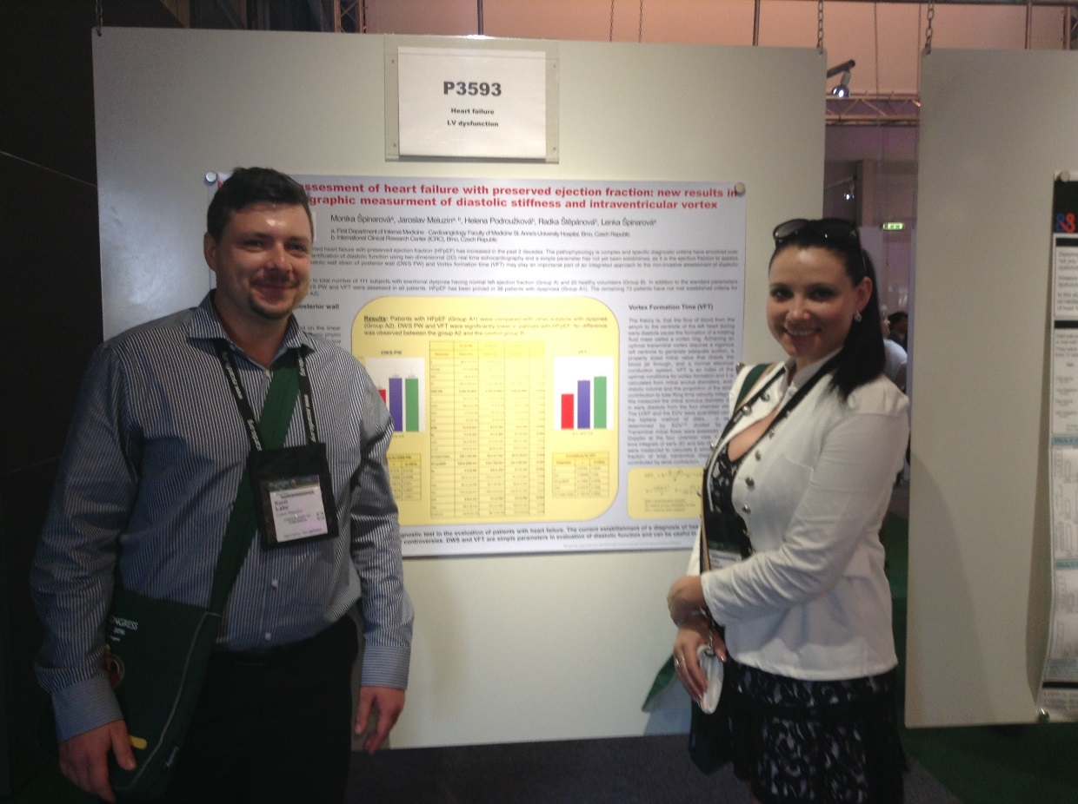
FAR NHL
Děkuji za spolupráci

Slide 23
FAR NHL
Děkuji za pozornost

